Slide 1
Introducción a los servicios Web

Slide 2
¿Qué son?
-Un web service es un una herramienta para compartir datos y funcionalidades entre aplicaciones.
-Un programador puede crear una funcionalidad que esté corriendo en una computadora y pueda ser consumida por otras aplicaciones A TRAVÉS DE INTERNET.
- Al correr sobre internet utilizan el protocolo HTTP para la comunicación
- Por ejemplo supongamos que un programador crea una aplicación que provea información de todas las personas de la ciudad. Otras aplicaciones podrían consumir esa funcionalidad para su propio uso.
- Para que la comunicación sea posible es necesario definir estándares y protocolos

Slide 3
Más técnicamente...
-Un web service es una vía de intercomunicación e interoperabilidad entre máquinas conectadas en Red
-Generalmente, la interacción se basa en el envío de solicitudes y respuestas entre un cliente y un servidor, que incluyen datos.
-El cliente solicita información, enviando a veces datos al servidor para que pueda procesar su solicitud. El servidor genera una respuesta que envía de vuelta al cliente, adjuntando otra serie de datos que forman parte de esa respuesta. Por tanto, podemos entender un servicio web como un tráfico de mensajes entre dos máquinas.

Slide 4
Algunas ventajas Ventajas
Separación cliente/servidor
Independencia de tecnologías / lenguajes
Fiabilidad, escalabilidad, flexibilidad

Slide 5
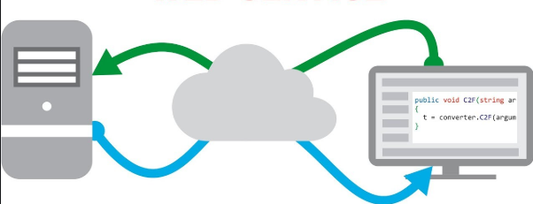
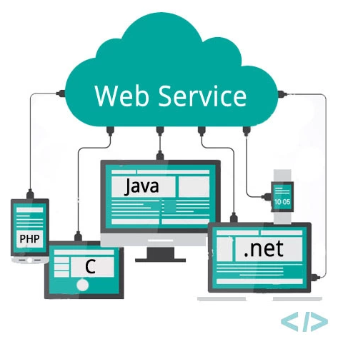
¿Qué son?

Slide 6
Servicios REST
REST (Representational State Transfer) es un estilo de arquitectura para desarrollar servicios
REST es cualquier interfaz entre sistemas que use HTTP para obtener datos o generar operaciones sobre esos datos en todos los formatos posibles, como XML y JSON

Slide 7
Propiedades de HTTP
El Protocolo de transferencia de hipertexto (en inglés: Hypertext Transfer Protocol o HTTP) es el protocolo de comunicación que permite las transferencias de información en internet
Mensajes: Los mensajes HTTP, son en texto plano lo que se envía entre ambas partes de la comunicación.

Slide 8
Mensajes
Los mensajes contienen:
Línea inicial. Para las peticiones: la acción requerida por el servidor (método de petición) seguido de la URL del recurso y la versión HTTP que soporta el cliente.
Ej: GET http://marvel.com/comics HTP 1.0
Las cabeceras del mensaje que terminan con una línea en blanco. Son metadatos. Estas cabeceras le dan gran flexibilidad al protocolo.
Cuerpo del mensaje. Es opcional. Su presencia depende de la línea anterior del mensaje y del tipo de recurso al que hace referencia la URL. Típicamente tiene los datos que se intercambian cliente y servidor. Por ejemplo si queremos llamar al servicio de Marvel para crear un superhéroe nuevo, el cuerpo contendrá los datos del superhéroe.

Slide 9
Parémtros en la URL
Se pueden agregar lo que se denomina parámetros en la URL para que el servidor utilice esa información adicional como variable del mensaje.
Por supuesto el nombre debe estar predefinido para que el servidor sepa interpretarlo.
La forma de enviarlos es la siguiente
http://URL?param1=valor1&param2=valor2…
Ejemplo:http: marvel.com/heroes?name=spiderman

Slide 10
Propiedades de HTTP
Cabeceras: Son los metadatos que se envían en las peticiones o respuesta HTTP para proporcionar información esencial sobre la transacción en curso. Hay muchas cabeceras predefinidas por el protocolo.
Por ejemplo se puede utilizar la cabecera Authorization para mandar la clave que se utiliza para autenticar contra el servidor

Slide 11
Métodos comunes
HTTP define una serie predefinida de métodos de petición (algunas veces referido como "verbos") que pueden utilizarse
Cada método indica la acción que desea que se efectúe sobre el recurso identificado. Lo que este recurso representa depende de la aplicación del servidor. Por ejemplo, el recurso puede corresponderse con un archivo que reside en el servidor. En el caso de Marvel los recursos son Cómics, héroes,etc. Al ejecutar una petición GET pediremos algún recurso. Por ej Cómics.

Slide 12
Métodos comunes
GET: El método GET solicita una representación del recurso especificado. Las solicitudes que usan GET solo deben recuperar datos y no deben tener ningún otro efecto
HEAD: Pide una respuesta idéntica a la que correspondería a una petición GET, pero en la respuesta no se devuelve el cuerpo.
POST: Envía los datos para que sean procesados por el recurso identificado. Los datos se incluirán en el cuerpo de la petición.

Slide 13
Métodos comunes
PUT: Sube, carga o realiza un upload de un recurso especificado (archivo o fichero) y es un camino más eficiente ya que POST utiliza un mensaje multiparte y el mensaje es decodificado por el servidor.
PATCH: Su función es la misma que PUT, el cual sobreescribe completamente un recurso. Se utiliza para actualizar, de manera parcial una o varias partes. Está orientado
DELETE: Borra un recurso

Slide 14
Códigos de respuesta
Es un estándar del protocolo para indicar el estado del mensaje. Se identifican de la siguiente manera:
1XX Respuestas informativas
2XX Peticiones correctas
3XX Redirecciones
4XX Errores del cliente
5XX Errores de servidor

